Slide 1
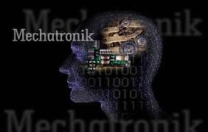
MECHATRONIK

Slide 2
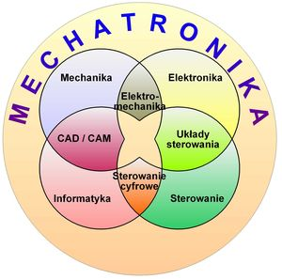

Slide 3
MECHATRONIKA
Nowoczesny zawód związany z wytwarzaniem urządzeń precyzyjnych wykorzystujących sterowanie elektroniczne i zdobycze mechaniki precyzyjnej

Slide 4
Mechatronika to dziedzina nauki, która łączy w sobie zarówno elektronikę i mechanikę,
jak i informatykę, inżynierię materiałową, optykę a nawet,
co pokazały niedawne doświadczenia, bioinżynierię.

Slide 5
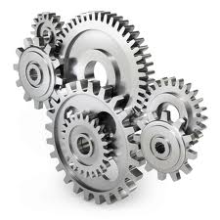
Wyroby mechatroniczne spotyka się w maszynach i urządzeniach wykorzystywanych w optyce, informatyce, mechanice precyzyjnej, przemyśle lotniczym, przemyśle motoryzacyjnym itp.

Slide 6
Wśród tych urządzeń można wymienić całą rodzinę manipulatorów przemysłowych i robotów programowych, przenośników i podajników doskonale zastępujących pracę ludzką.

Slide 8
Przykładem są aparaty fotograficzne z automatycznie regulowaną ostrością, automaty sprzedające, otwierane automatycznie drzwi czy inteligentne windy.
Dzisiaj mechatronika projektuje i buduje układy sztucznej inteligencji do niedawna znane tylko z powieści „science fiction”, a dziś spotykane powszechnie.

Slide 9
OPIS ZAWODU

Slide 10
Planowanie oprogramowania i struktury systemu do różnych zastosowań
Projektowanie urządzeń do sterownia maszynami produkcyjnymi
Oprogramowanie projektu wykonawczego prototypu urządzeń sterujących
Najważniejsze czynności wykonywane w dziedzinie mechatroniki to:

Slide 11
- Wykonywanie prototypu wspólnie z zespołem - Pomoc i nadzorowanie uruchamiania prototypu
Nadzorowanie poprawności działania sprzętu oraz oprogramowania
Dokonywanie korekt i przeprojektowań
Sporządzanie dokumentacji technicznej na potrzeby produkcyjne

Slide 12
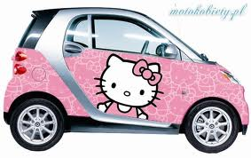
Unowocześnianie zainstalowanego oprogramowania systemowego lub użytkowego w miarę potrzeb i postępu
Branie udziału w uruchomieniach i wdrażaniu zaprojektowanych urządzeń
Instalowanie i szkolenia obsługi zaprojektowanych urządzeń

Slide 13
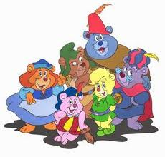
Cza pracy inżyniera mechatronika to zwykle 8 godzin dziennie. Czas pracy
i jego intensywność regulowane są przez samego pracownika.
Ponadto praca ta ma w sobie trochę eksperymentu, więc nie można jej zamknąć w sztywnych ramach czasowych.

Slide 14
W Polsce o mechatronikach nie mówi się wiele, jest to jeszcze mało znany zawód, i w związku z tym trudno mówić o systemie wynagrodzenia. Zarobki są różne i przede wszystkim uzależnione od miejsca zatrudnienia.

Slide 15
Wymagania zawodu:

Slide 16
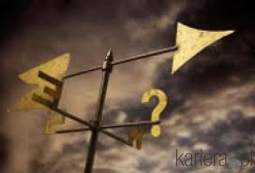

Slide 17
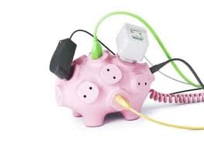
- biegła znajomość języka angielskiego w mowie i piśmie, - znajomość słownictwa i terminologii informatycznej, - znajomość architektury i obsługi komputerów,
WIEDZA :

Slide 18
Zainteresowania :
informatyka
mechanika
optyka
budowa maszyn
technika

Slide 19
ZDOLNOŚCI :
uzdolnienia techniczne
zdolność do logicznego myślenia
zdolność koncentracji
kreatywne myślenie techniczne
uzdolnienia matematyczne

Slide 20
dobry stan zdrowia odpowiedzialność dokładność cierpliwość samodzielność dobry wzrok dobry słuch zręczność palców i rąk
PREDYSPOZYCJE PSYCHOFIZYCZNE:
a) Konieczne:

Slide 21
twórcza wyobraźnia precyzja pracowitość ciekawość dobra pamięć podzielność uwagi umiejętność podejmowania trafnych decyzji konsekwencja w działaniu
b) Wskazane :

Slide 22
Uczelnie kształcące
w Polsce:

Slide 24
- Uniwersytet Kazimierza Wielkiego w Bydgoszczy, - Uniwersytet Śląski w Katowicach, - Uniwersytet Warmińsko-Mazurski w Olsztynie, - Uniwersytet Rzeszowski, - Zachodniopomorski Uniwersytet Technologii w Szczecinie,

Slide 25
- Państwowa Wyższa Szkoła Wschodnioeuropejska w Przemyślu, - Państwowa Wyższa Szkoła Zawodowa im. Jana Amosa Komeńskiego w Lesznie, - Państwowa Wyższa Szkoła Zawodowa im. Jana Grodka w Sanoku, - Państwowa Wyższa Szkoła Zawodowa w Krośnie, - Państwowa Wyższa Szkoła Zawodowa w Nowym Sączu,

Slide 26
- Wojskowa Akademia Techniczna im. Jarosława Dąbrowskiego w Warszawie, - Akademia Techniczno – Humanistyczna w Bielsku Białej, - Akademia Morska w Szczecinie, - Akademia Marynarki Wojennej im. Bohaterów Westerplatte w Gdyni, - Akademia Górniczo-Hutnicza im. Stanisława Staszica w Krakowie,

Slide 27
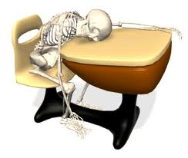
- Politechnika Lubelska, - Politechnika Łódzka, - Politechnika Krakowska - Politechnika Śląska, - Politechnika Koszalińska, - Politechnika Częstochowska, - Politechnika Rzeszowska,

Slide 28
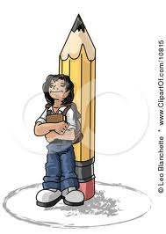
- Politechnika Warszawska, - Politechnika Świętokrzyska w Kielcach, - Politechnika Gdańska, - Politechnika Wrocławska, - Politechnika Opolska, - Politechnika Poznańska,

Slide 29
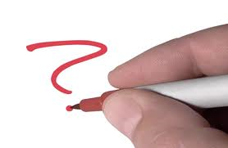
CIEKAWOSTKI :

Slide 30
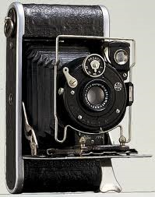
Terminu mechatronika użyto po raz pierwszy
w japońskim koncernie Yaskawa Electric Corporation, jako kombinacji słów: Mechanics- Electronics- Control. Pierwotnie mechatronika była rozumiana jako uzupełnienie komponentów mechanicznych przez elektronikę
w mechanice precyzyjnej,
a typowym mechatronicznym urządzeniem był fotograficzny aparat-lustrzanka.

Slide 31
